Slide 1
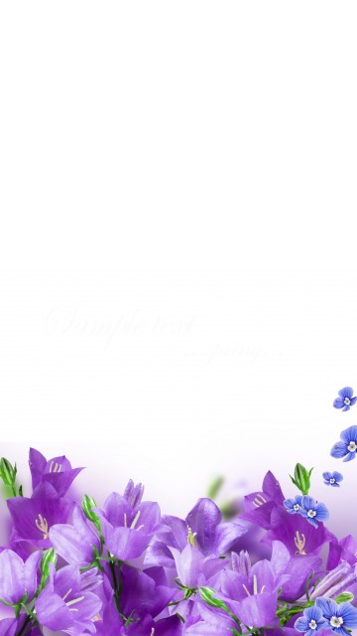
دعای ندبه
هجر جانكاهت به درازا كشيد، چشم‏ها فرو خفتند، جز چشمان شيداى شيفتگان، كه در شب يلداى غيبت، طلوع خورشيد جهان آراى تو را مى‏جويند، اى خورشيد فروزان هستى،
جمعــــه ها
ساعت 7
مسجد علی بن ابی طالب

